Slide 1


ŠKOLA: | Gymnázium, Chomutov, Mostecká 3000, příspěvková organizace
AUTOR: | Miroslava Cenková
NÁZEV: | VY_32_INOVACE_09B_ Oblékání II. adjektiva
TEMA: | My a svět kolem nás
ČÍSLO PROJEKTU: | CZ.1.07/1.5.00/34.0816
DATUM TVORBY: | 17. 7. 2013

Slide 2
ANOTACE
Materiál je určen pro žáky 2. ročníků gymnázia, kteří mají německý jazyk jako druhý jazyk. Obsahem je slovní zásoba k tématu Oblečení spojená s přídavným jménem v přísudku a především v přívlastku.
Časová dotace je jedna vyučovací hodina.
Materiál obsahuje slovní zásobu k tématu oblečení, rozšiřuje slovní zásobu o přívlastky. Rovněž je zde použito
prvku z reálií v oblasti oblékání. Jednotlivé části jsou koncipovány tak, aby se žák aktivně zapojoval do výuky, pomocí fixu nebo digitálního pera řeší postupně úkoly, spojené s osvojováním a procvičování si nové látky.
Cvičení jsou zaměřena rovněž na komunikativní stránku jazyka. Jednotlivé úkoly jsou pojaty tak, aby práce v hodině byla různorodá a žák střídal aktivity.
Všechna cvičení jsou doplněna správným popř. alternativním řešením.
Cíl – žáci si osvojí nové znalostí slovní zásoby z oblasti Oblékání, procvičí si gramatickou kapitolu přídavného jména v přísudku a v přívlastku. Během vyučovací hodiny se střídají různé aktivity – přes doplňování správných tvarů po popis obrázku. Žák se aktivně účastní výuky po celou vyučovací hodinu.
Žáci si tímto materiálem procvičují především jazykovou kompetenci. Rovněž je uplatněn prvek z reálií německy mluvících zemí.
Materiál je určen pro interaktivní výuku.

Slide 3
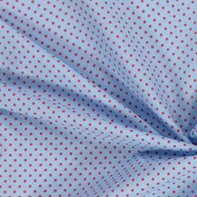
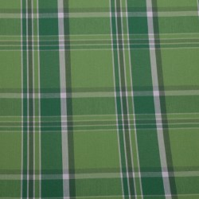
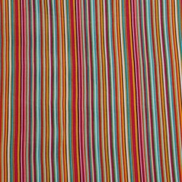
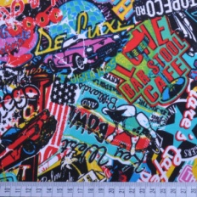
Wie ist die Hose?
1
rot
schwarz
weiß
gelb
grün
braun
grau
rosa
blau
beige
orange
gemustert
gepunktet
gestreift
kariert
1
3
4
2
Notes:
http://www.dumlatek.cz/9118-25210-large/praci-kord-prouzkovany.jpg
http://www.dumlatek.cz/9809-26939-thickbox/uplet-vzorovany.jpg
http://www.dumlatek.cz/9116-25204-large/kanafas-kostkovany.jpg
http://shops.fabfab.net/images/medium/37_4752_11.jpg

Slide 4
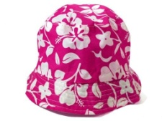
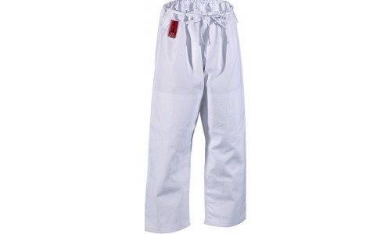
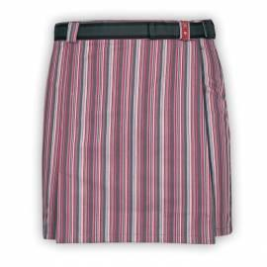
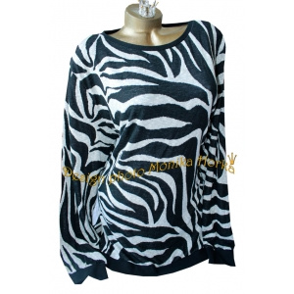
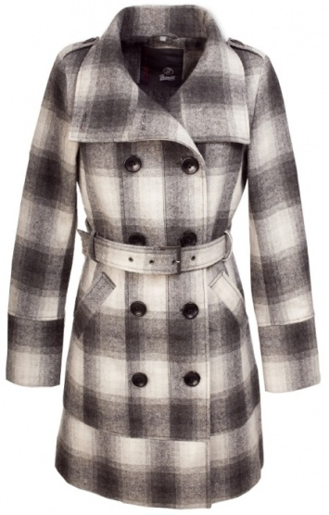
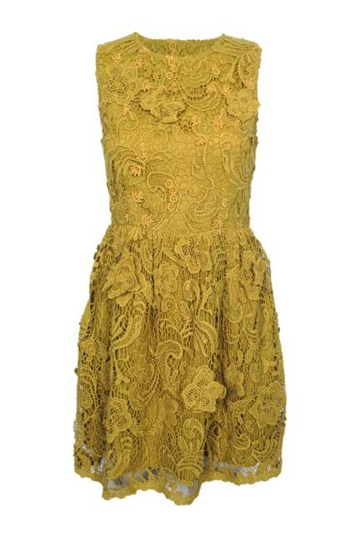
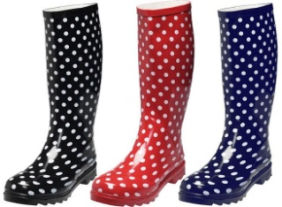
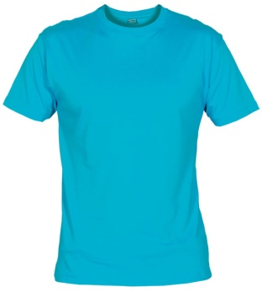
Wir packen einen Koffer ein. Was geben wir in den Koffer?
5
9
6
12
10
8
7
11
Und was ist jetzt im
Koffer?
Notes:
http://www.magicomundo.cz/user/shop/orig_small/657(1).jpg
http://hitomat.cz/image/cache/data/020713/78-300x300.jpg
http://www.brandit.cz/galerie/1_224/kabat-brandit-rockaway-coat-kostkovany-sedy-original.jpg
http://damska-obuv.hledejceny.cz/data/images/507/img_507694.jpeg
http://www.4judo.cz/shop/23-category/judo-kalhoty.jpg
http://www.jenzeny.cz/tinymce/jscripts/tiny_mce/plugins/imagemanager/soubory/elle-suno-yellow-lace-dress-de-lgn.jpg
http://www.trika-jinak.cz/shops/10248/images-goods/braco_t.jpg
http://www.navody-online.cz/pictures/product_1282046.jpg

Slide 5
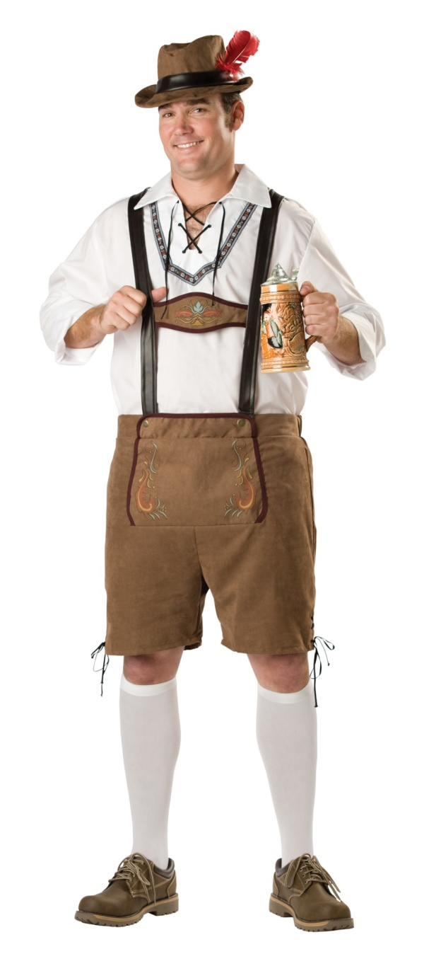
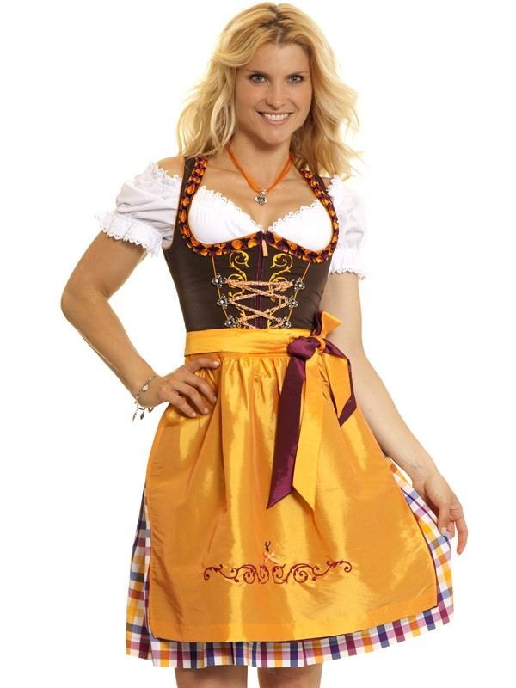
Und jetzt etwas typisch deutsch.
Beschreibe die zwei Personen.
14
die Lederhose
das Hemd
der Hut
der Hosenträger
die Kniestrümpfe
die Schuhe
13
das Dirndl, der Rock, die Schürze, die Bluse
die Schleife, der Oberteil
Notes:
http://www.trachten-fashion.de/media/image/thumbnail/mini-dirndl-mali-spieth-0_600x800.jpg
http://www.selskabslegeogindslag.dk/wp-content/uploads/2012/11/oktoberfest_guy_adult_lederhosen_costume_plus_ic5035.jpg

Slide 6
Zu jedem Buchstabe schreibe ein Adjektiv, wie die Klamotten sein können.
K | L | A | M | O | T | T | E | N

Slide 7
Antworte:
Was für Farben passen zu dir?
Was für Farben sind jetzt modern?
Wann ziehst du dich elegant an?
Wann ziehst du dich sportlich an?
Was hast du heute an? Mit Adjektiven ☺.
Was für Klamotten magst du nicht?
Was für Klamotten tragen junge Leute?
Was für Klamotten würdest du nie tragen?

Slide 8
4
11
5
Wie ist die Hose?
3
1
rot
schwarz
weiß
gelb
grün
braun
grau
rosa
blau
beige
orange
gemustert
gepunktet
gestreift
kariert
7
13
15
1
3
6
14
12
2
4
2
9
10
8
1
Řešení
Notes:
http://vektor.pixmac.cz/http://thumbs.dreamstime.com/thumb_28/113111786096T3mn.jpg
http://www.dumlatek.cz/9118-25210-large/praci-kord-prouzkovany.jpg
http://www.dumlatek.cz/9809-26939-thickbox/uplet-vzorovany.jpg
http://www.dumlatek.cz/9116-25204-large/kanafas-kostkovany.jpg
http://www.dumlatek.cz/9809-26939-thickbox/uplet-vzorovany.jpg

Slide 9
Řešení: Wir packen einen geblühmten Hut, eine weiße Hose, einen gemusterten Pulli, ein blaues T-shirt, einen karierten Man-
tel, ein gelbes Kleid, einen gestreiften Rock, gepunktete Gummistiefel ein.
Wir packen einen Koffer ein. Was geben wir in den Koffer?
Im Koffer haben wir den geblümten Hut, die wieße Hose, den gemusterten Pulli,
das blaue T-shirt, den karierten Mantel, das gelbe Klied, den gestreiften Rock
und die gepunkteten Gummistiefel.
5
9
6
12
10
8
7
11
Und was haben wir
jetzt im
Koffer?
Notes:
http://www.magicomundo.cz/user/shop/orig_small/657(1).jpg
http://hitomat.cz/image/cache/data/020713/78-300x300.jpg
http://www.brandit.cz/galerie/1_224/kabat-brandit-rockaway-coat-kostkovany-sedy-original.jpg
http://damska-obuv.hledejceny.cz/data/images/507/img_507694.jpeg
http://www.4judo.cz/shop/23-category/judo-kalhoty.jpg
http://www.jenzeny.cz/tinymce/jscripts/tiny_mce/plugins/imagemanager/soubory/elle-suno-yellow-lace-dress-de-lgn.jpg
http://www.trika-jinak.cz/shops/10248/images-goods/braco_t.jpg
http://www.navody-online.cz/pictures/product_1282046.jpg

Slide 10
Er hat eine kurze braune Lederhose mit einem schwarzen Hosenträger, ein weißes Hemd, einen braunen Hut, weiße Kniestrümpfe
und schwere braune Schuhe an.
Und jetzt etwas typisch deutsch.
Beschreibe die zwei Personen.
14
die Lederhose
das Hemd
der Hut
der Hosenträger
die Kniestrümpfe
die Schuhe
13
Rešení: Die Frau
hat ein Dirndl an.
das Dirndl, der Rock, die Schürze, die Bluse
die Schleife, der Oberteil
Sie hat einen karierten Rock, eine gelbe Schürze mit einer roten Schleife, eine weiße Bluse
und einen dunklen Oberteil an.
Notes:
http://www.trachten-fashion.de/media/image/thumbnail/mini-dirndl-mali-spieth-0_600x800.jpg
http://www.selskabslegeogindslag.dk/wp-content/uploads/2012/11/oktoberfest_guy_adult_lederhosen_costume_plus_ic5035.jpg

Slide 11
Řešení je individuální, toto je jen jedna z možných variant.
Zu jedem Buchstabe schreibe ein Adjektiv, wie die Klamotten sein können.
 |  |  | A |  |  | B
 | B |  | L | S |  | U
 | I |  | T | P |  | N | G
K | L | A | M | O | T | T | E | N
L | L | L | O | R | E |  | B | E
A | I | T | D | T | U |  | R | U
S | G |  | I | L | E |  | A
S |  |  | S | I | R |  | U
I |  |  | C | C |  |  | C
S |  |  | H | H |  |  | H
C |  |  |  |  |  |  | T
H

Slide 12
Antworte:
Was für Farben passen zu dir?
Was für Farben sind jetzt modern?
Wann ziehst du dich elegant an?
Wann ziehst du dich sportlich an?
Was hast du heute an? Mit Adjektiven ☺.
Was für Klamotten magst du nicht?
Was für Klamotten tragen junge Leute?
Was für Klamotten würdest du nie tragen?
Řešení je opět individuální. Např. Zu mir passen helle Farben.
Jetzt ist modern graue Farbe. Ins Theater ziehe ich mich elegant an.
Sportlich ziehe ich mich in die Schule. Heute habe ich blaue Jeans und ein
kariertes Hemd an. Unbequeme Klamotten mag ich nicht. Junge Leute tragen
Markenklamotten. Altmodische, schmutzige Kleidung trage ich nie.

Slide 13
CITACE
AUTOR NEUVEDEN. dumlatek.cz [online]. [cit. 24.7.2013]. Dostupný na WWW: http://www.dumlatek.cz/9118-25210-large/praci-kord-prouzkovany.jpg
AUTOR NEUVEDEN. dumlatek.cz [online]. [cit. 24.7.2013]. Dostupný na WWW: http://www.dumlatek.cz/9809-26939-thickbox/uplet-vzorovany.jpg
AUTOR NEUVEDEN. dumlatek.cz [online]. [cit. 24.7.2013]. Dostupný na WWW: http://www.dumlatek.cz/9116-25204-large/kanafas-kostkovany.jpg
AUTOR NEUVEDEN. shops.fabfab.net [online]. [cit. 24.7.2013]. Dostupný na WWW: http://shops.fabfab.net/images/medium/37_4752_11.jpg
AUTOR NEUVEDEN. magicomundo.cz [online]. [cit. 24.7.2013]. Dostupný na WWW: http://www.magicomundo.cz/user/shop/orig_small/657(1).jpg
AUTOR NEUVEDEN. hitomat.cz [online]. [cit. 24.7.2013]. Dostupný na WWW: http://hitomat.cz/image/cache/data/020713/78-300x300.jpg

Slide 14
CITACE
AUTOR NEUVEDEN. brandit.cz [online]. [cit. 24.7.2013]. Dostupný na WWW: http://www.brandit.cz/galerie/1_224/kabat-brandit-rockaway-coat-kostkovany-sedy-original.jpg
AUTOR NEUVEDEN. damska-obuv.hledejceny.cz [online]. [cit. 24.7.2013]. Dostupný na WWW: http://damska-obuv.hledejceny.cz/data/images/507/img_507694.jpeg
AUTOR NEUVEDEN. 4judo.cz [online]. [cit. 24.7.2013]. Dostupný na WWW: http://www.4judo.cz/shop/23-category/judo-kalhoty.jpg
AUTOR NEUVEDEN. jenzeny.cz [online]. [cit. 24.7.2013]. Dostupný na WWW: http://www.jenzeny.cz/tinymce/jscripts/tiny_mce/plugins/imagemanager/soubory/elle-suno-yellow-lace-dress-de-lgn.jpg
AUTOR NEUVEDEN. trika-jinak.cz [online]. [cit. 24.7.2013]. Dostupný na WWW: http://www.trika-jinak.cz/shops/10248/images-goods/braco_t.jpg

Slide 15
CITACE
AUTOR NEUVEDEN. navody-online.cz [online]. [cit. 24.7.2013]. Dostupný na WWW: http://www.navody-online.cz/pictures/product_1282046.jpg
AUTOR NEUVEDEN. trachten-fashion.de [online]. [cit. 24.7.2013]. Dostupný na WWW: http://www.trachten-fashion.de/media/image/thumbnail/mini-dirndl-mali-spieth-0_600x800.jpg
AUTOR NEUVEDEN. selskabslegeogindslag.dk [online]. [cit. 24.7.2013]. Dostupný na WWW: http://www.selskabslegeogindslag.dk/wp-content/uploads/2012/11/oktoberfest_guy_adult_lederhosen_costume_plus_ic5035.jpg
Pro ostatní obrázky použito materiálů z Klipartu

